Slide 1
《人工智能的数学基础》
王子贺

Slide 2
课程介绍
内容覆盖：
代数系统
线性代数
向量与矩阵微分
优化
算法
概率
应用

Slide 3
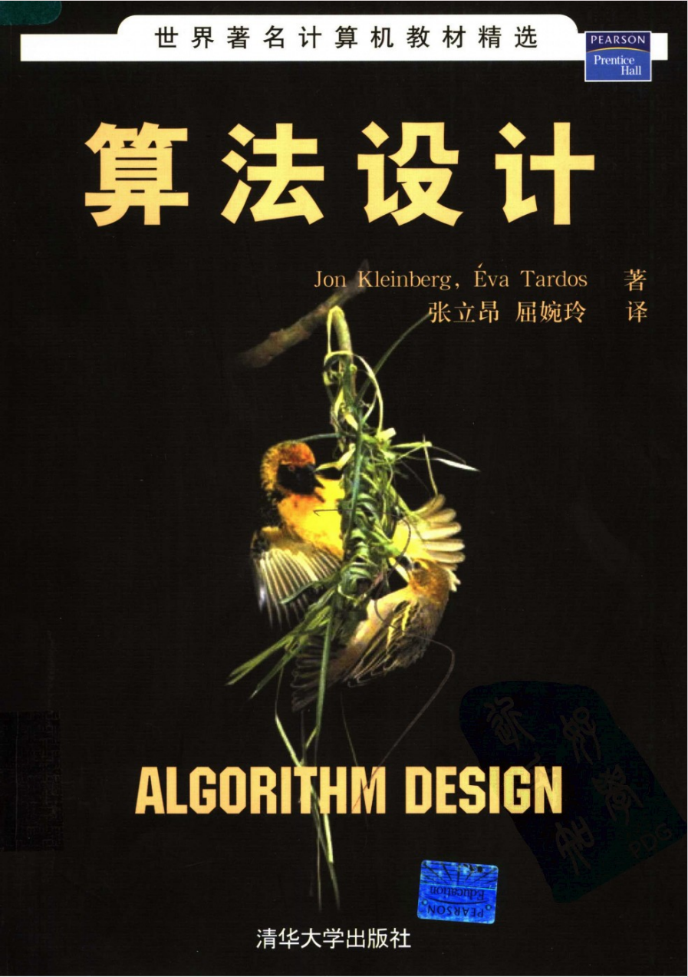
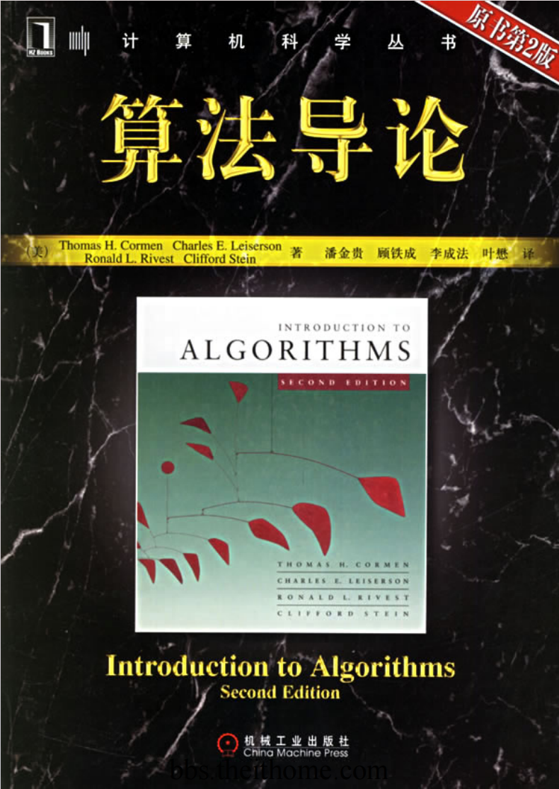
算法参考书

Slide 4
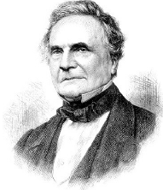
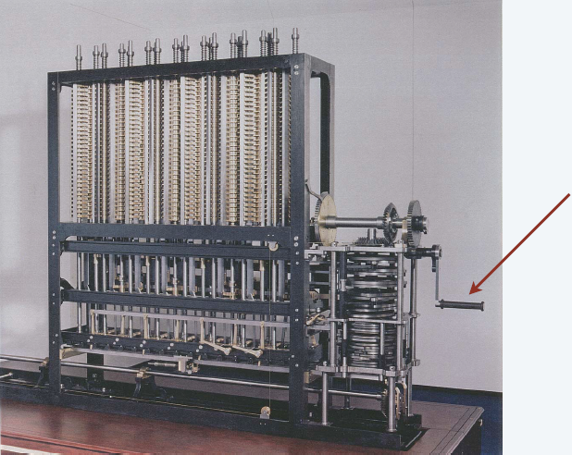
一个引人注目的现代思想
“一旦分析引擎存在，它必然会指导未来的
科学进程。无论什么时候，只要借助它寻求
任何结果，就会出现这样一个问题：通过什
么样的计算过程，机器可以在最短的时间内
得出这些结果？”—Charles Babbage (1864)
你要转多少次曲柄？
分析引擎

Slide 5
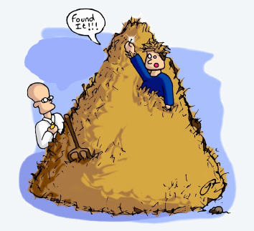

暴力破解
暴力破解：对于许多非平凡的问题，有一种自然的暴力搜索算法，它检查每一个可能的解决方案。
对于大小为$n$的输入，通常需要$2^{n}$或更糟的时间。
在实践中是不可接受的。

Slide 6
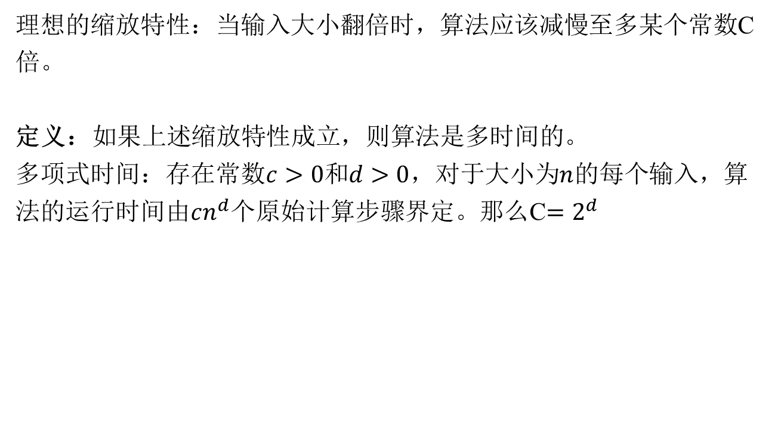
多项式运行时间
理想的缩放特性：当输入大小翻倍时，算法应该减慢至多某个常数C倍。
定义：如果上述缩放特性成立，则算法是多时间的。
多项式时间：存在常数$c>0$和$d>0$，对于大小为$n$的每个输入，算法的运行时间由$cn^{d}$个原始计算步骤界定。那么C$=2^{d}$

Slide 7
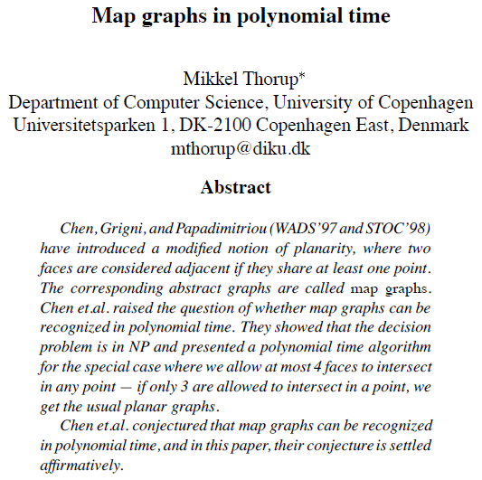
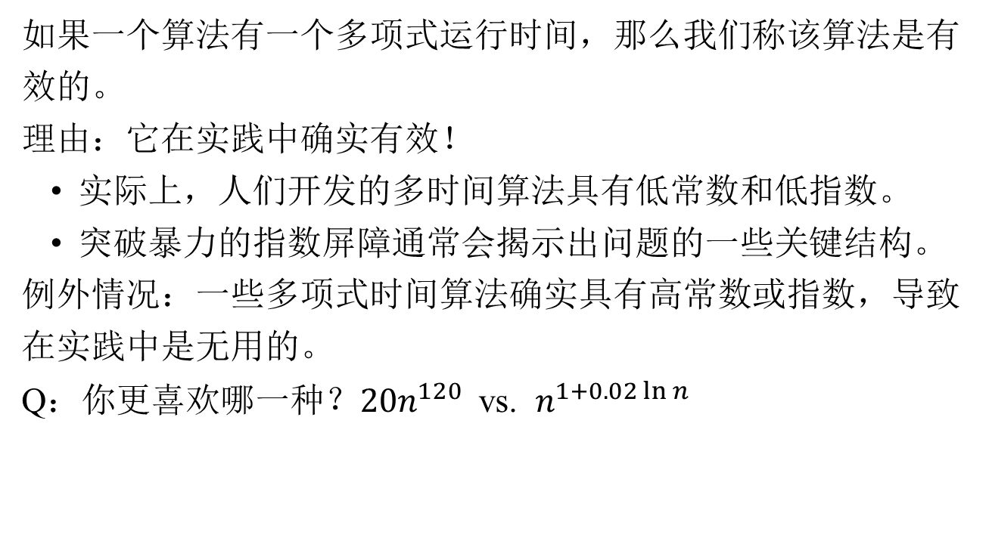

多项式运行时间
如果一个算法有一个多项式运行时间，那么我们称该算法是有效的。
理由：它在实践中确实有效！
实际上，人们开发的多时间算法具有低常数和低指数。
突破暴力的指数屏障通常会揭示出问题的一些关键结构。
例外情况：一些多项式时间算法确实具有高常数或指数，导致在实践中是无用的。
Q：你更喜欢哪一种？$20n^{120}$ vs. $n^{1+0.02\ln{n}}$
$$n^{120}$$

Slide 8

最坏情况分析
最坏的情况：对大小为$n$的任何输入的运行时间保证
通常在实践中捕捉效率
严酷的观点，但很难找到有效的替代方案
例外的情况：一些指数时间的算法在实践中被广泛使用，因为最坏情况下的实例似乎很少。
单纯形算法
Linux grep
k均值算法
Notes:
Linux grep 是一种字符串匹配算法
K均值，在general的维度下，k=2的时候也是np-hard

Slide 9
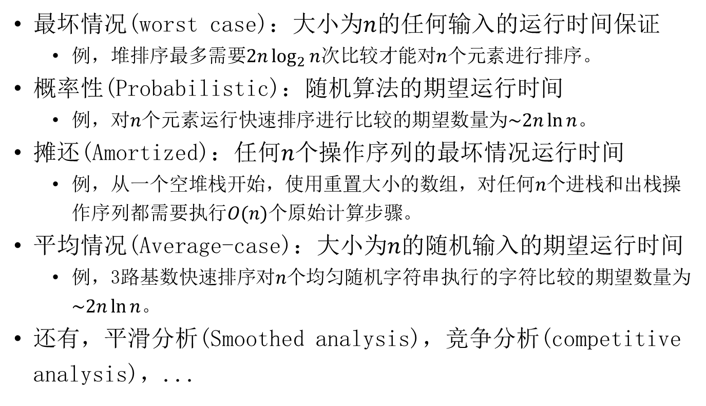
类型分析
最坏情况(worst case)：大小为$n$的任何输入的运行时间保证
例，堆排序最多需要$2n\log_{2}{n}$次比较才能对$n$个元素进行排序。
概率性(Probabilistic)：随机算法的期望运行时间
例，对$n$个元素运行快速排序进行比较的期望数量为$\sim 2n\ln{n}$。
摊还(Amortized)：任何$n$个操作序列的最坏情况运行时间
例，从一个空堆栈开始，使用重置大小的数组，对任何$n$个进栈和出栈操作序列都需要执行$O(n)$个原始计算步骤。
平均情况(Average-case)：大小为$n$的随机输入的期望运行时间
例，3路基数快速排序对$n$个均匀随机字符串执行的字符比较的期望数量为$\sim 2n\ln{n}$。
还有，平滑分析(Smoothed analysis)，竞争分析(competitive analysis)，...
Notes:
3-Way Radix Quicksort是字符串的一种排序方法

Slide 10
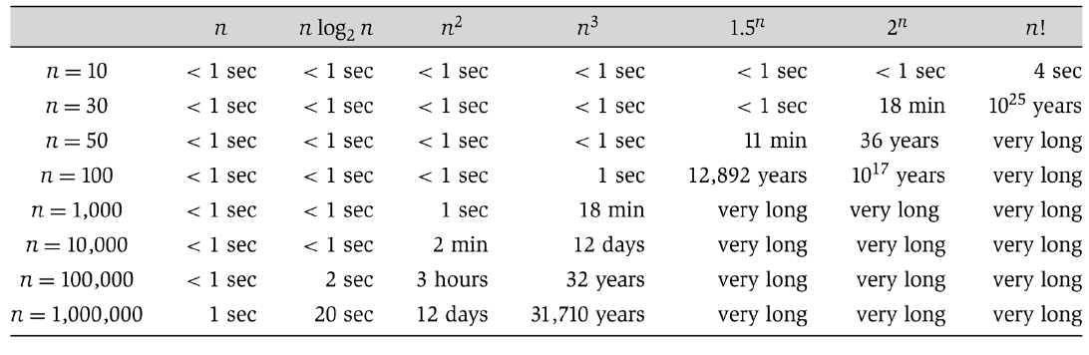

运行时间
处理器每秒执行一百万条高级指令时，不同算法在不断增大的输入上的运行时间（四舍五入）。在运行时间超过${10}^{25}$年的情况下，我们只把该算法记录为很长时间。

Slide 11
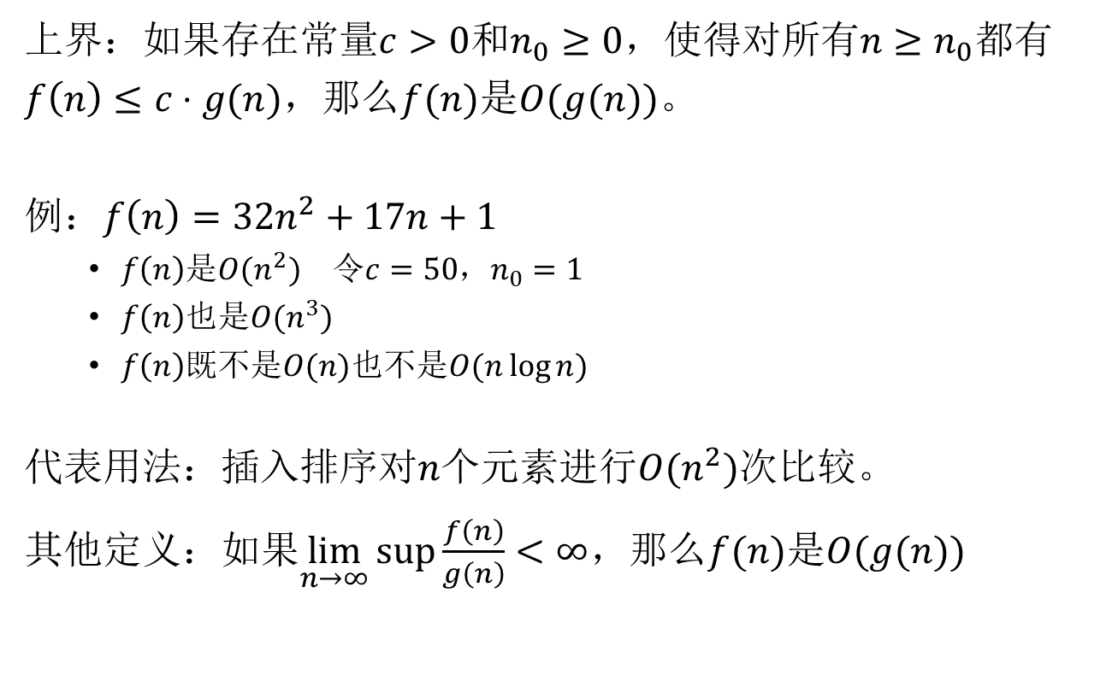
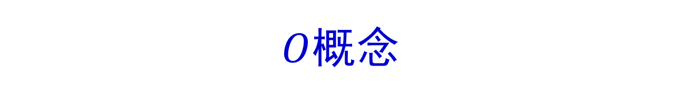
$O$概念
上界：如果存在常量$c>0$和$n_{0}≥0$，使得对所有$n≥n_{0}$都有 $f\left(n\right)≤c⋅g(n)$，那么$f(n)$是$O(g(n))$。
例：$f\left(n\right)=32n^{2}+17n+1$
$f\left(n\right)$是$O(n^{2})$ 令$c=50$，$n_{0}=1$
$f\left(n\right)$也是$O(n^{3})$
$f\left(n\right)$既不是$O(n)$也不是$O(n\log{n})$
代表用法：插入排序对$n$个元素进行$O(n^{2})$次比较。
其他定义：如果$\lim_{n→∞}{sup\frac{f\left(n\right)}{g\left(n\right)}}<∞$，那么$f(n)$是$O(g(n))$

Slide 12
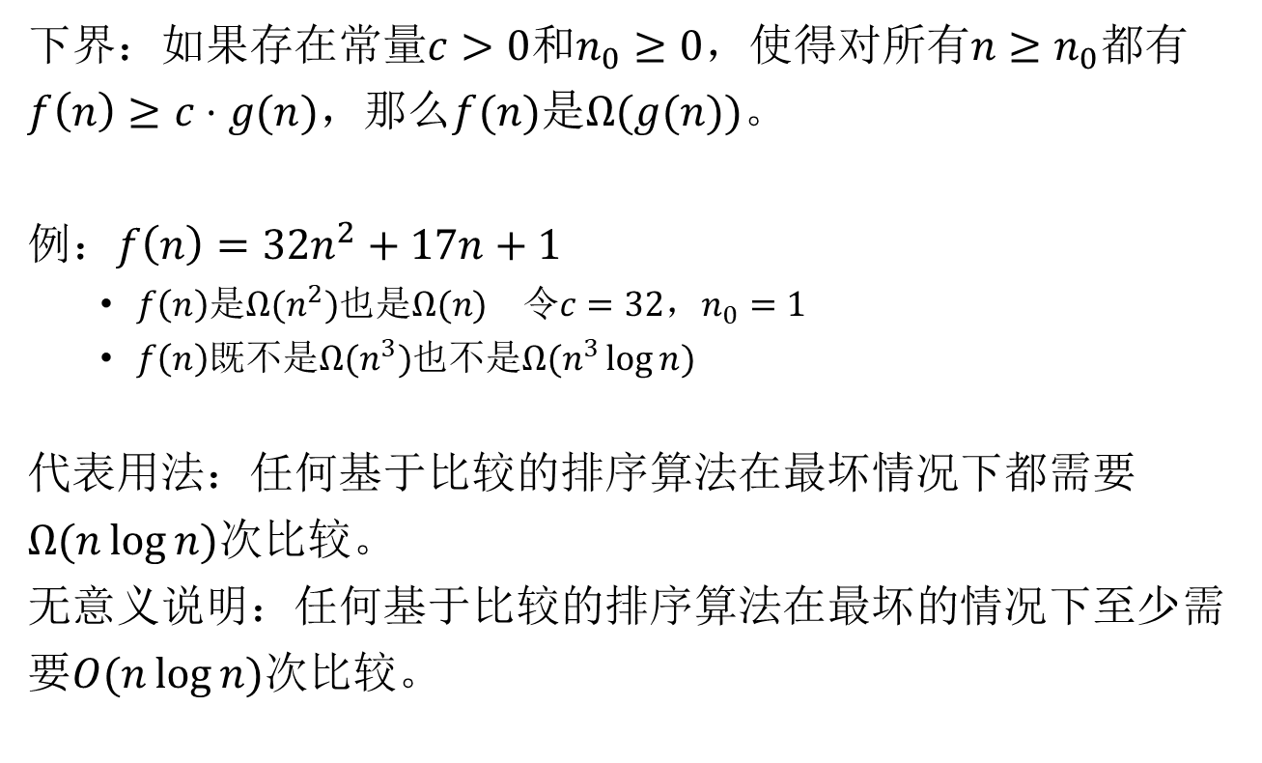
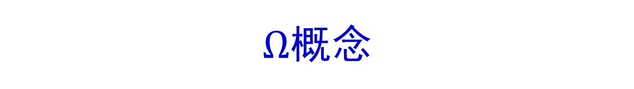
$Ω$概念
下界：如果存在常量$c>0$和$n_{0}≥0$，使得对所有$n≥n_{0}$都有 $f\left(n\right)≥c⋅g(n)$，那么$f(n)$是$Ω(g(n))$。
例：$f\left(n\right)=32n^{2}+17n+1$
$f\left(n\right)$是$Ω(n^{2})$也是$Ω(n)$ 令$c=32$，$n_{0}=1$
$f\left(n\right)$既不是$Ω(n^{3})$也不是$Ω(n^{3}\log{n})$
代表用法：任何基于比较的排序算法在最坏情况下都需要$Ω(n\log{n})$次比较。
无意义说明：任何基于比较的排序算法在最坏的情况下至少需要$O(n\log{n})$次比较。

Slide 13
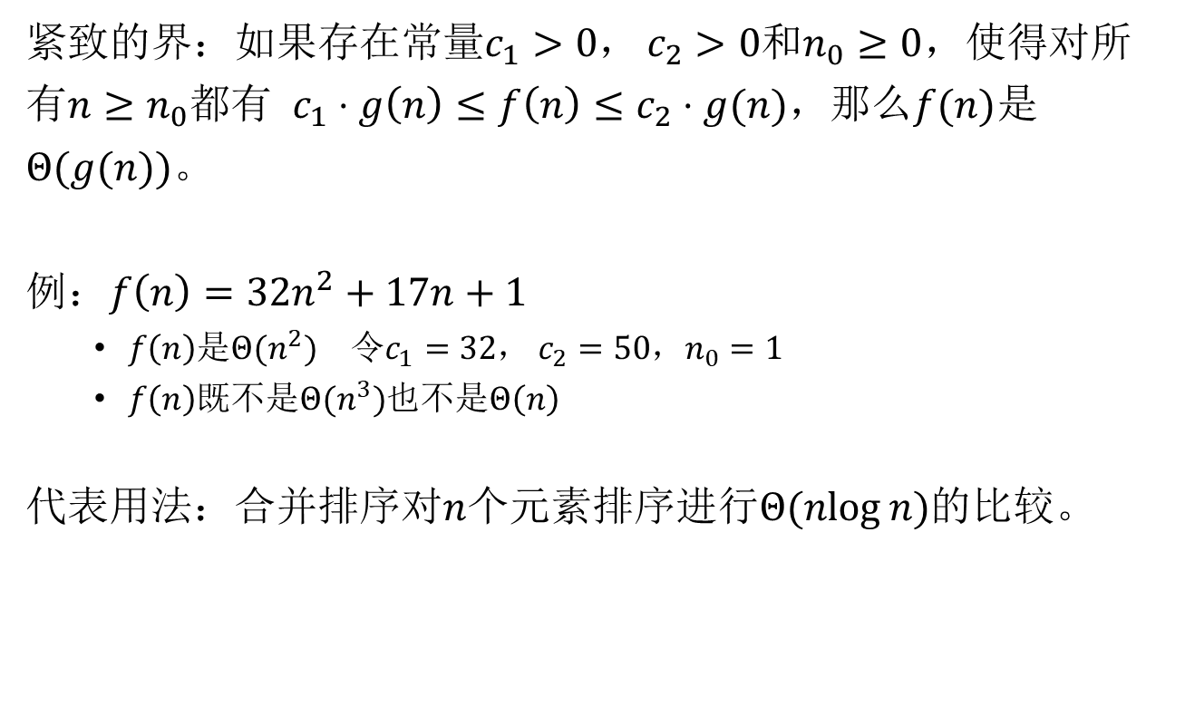
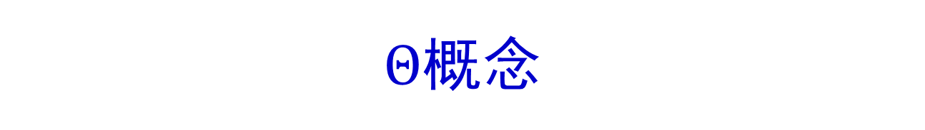
$Θ$概念
紧致的界：如果存在常量$c_{1}>0$， $c_{2}>0$和$n_{0}≥0$，使得对所有$n≥n_{0}$都有 $c_{1}⋅g\left(n\right)≤f\left(n\right)≤c_{2}⋅g(n)$，那么$f(n)$是$Θ(g(n))$。
例：$f\left(n\right)=32n^{2}+17n+1$
$f\left(n\right)$是$Θ(n^{2})$ 令$c_{1}=32$， $c_{2}=50$，$n_{0}=1$
$f\left(n\right)$既不是$Θ(n^{3})$也不是$Θ\left(n\right)$
代表用法：合并排序对$n$个元素排序进行$Θ(nlog⁡n)$的比较。

Slide 14
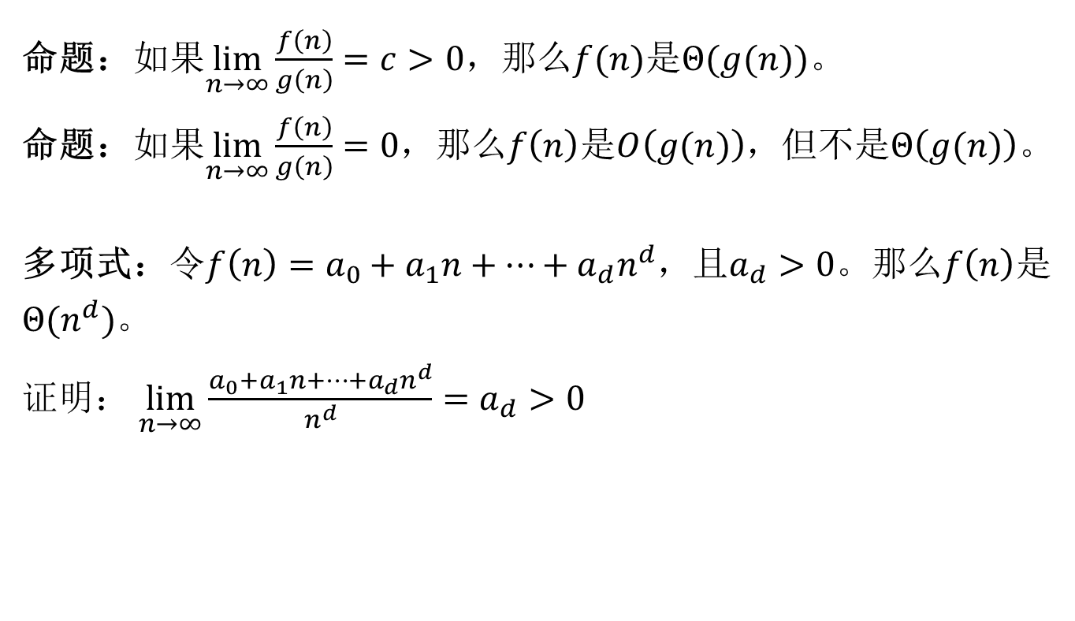
有用的事实
命题：如果$\lim_{n→∞}{\frac{f\left(n\right)}{g\left(n\right)}}=c>0$，那么$f(n)$是$Θ(g(n))$。
命题：如果$\lim_{n→∞}{\frac{f\left(n\right)}{g\left(n\right)}}=0$，那么$f\left(n\right)$是$O\left(g(n)\right)$，但不是$Θ\left(g(n)\right)$。
多项式：令$f\left(n\right)=a_{0}+a_{1}n+…+a_{d}n^{d}$，且$a_{d}>0$。那么$f\left(n\right)$是$Θ(n^{d})$。
证明： $\lim_{n→∞}{\frac{a_{0}+a_{1}n+…+a_{d}n^{d}}{n^{d}}=a_{d}>0}$

Slide 15
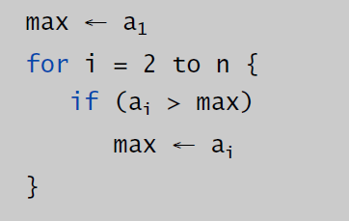

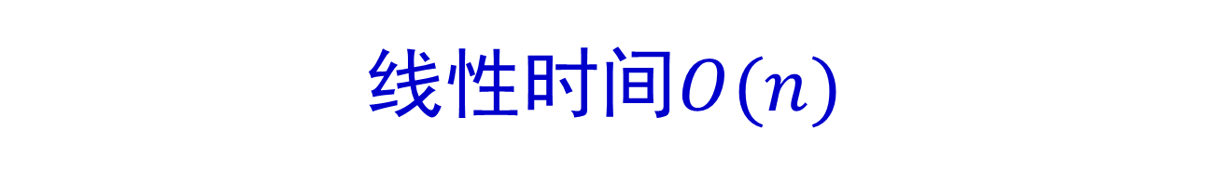
线性时间$O(n)$
线性时间：运行时间与输入大小成正比。
计算最大值：计算$n$个数$a_{1},…,a_{n}$的最大值。
命题：计算$n$个数的最大值需要$O(n)$的时间。

Slide 16
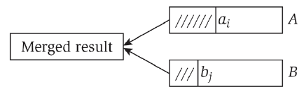
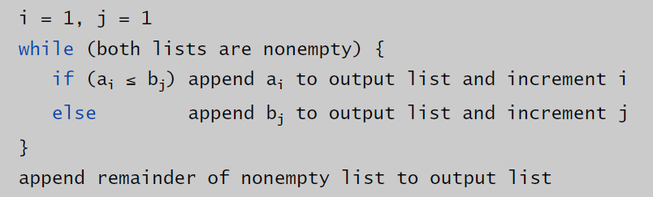

线性时间$O(n)$
合并：将两个已排序的列表$A=a_{1},a_{2}, …,a_{n}$和$B=b_{1},b_{2}, …,b_{n}$整合成有序的列表。
命题：合并两个长度为$n$的列表需要$O(n)$的时间。
证明：每次比较后，输出列表的长度增加1。

Slide 17
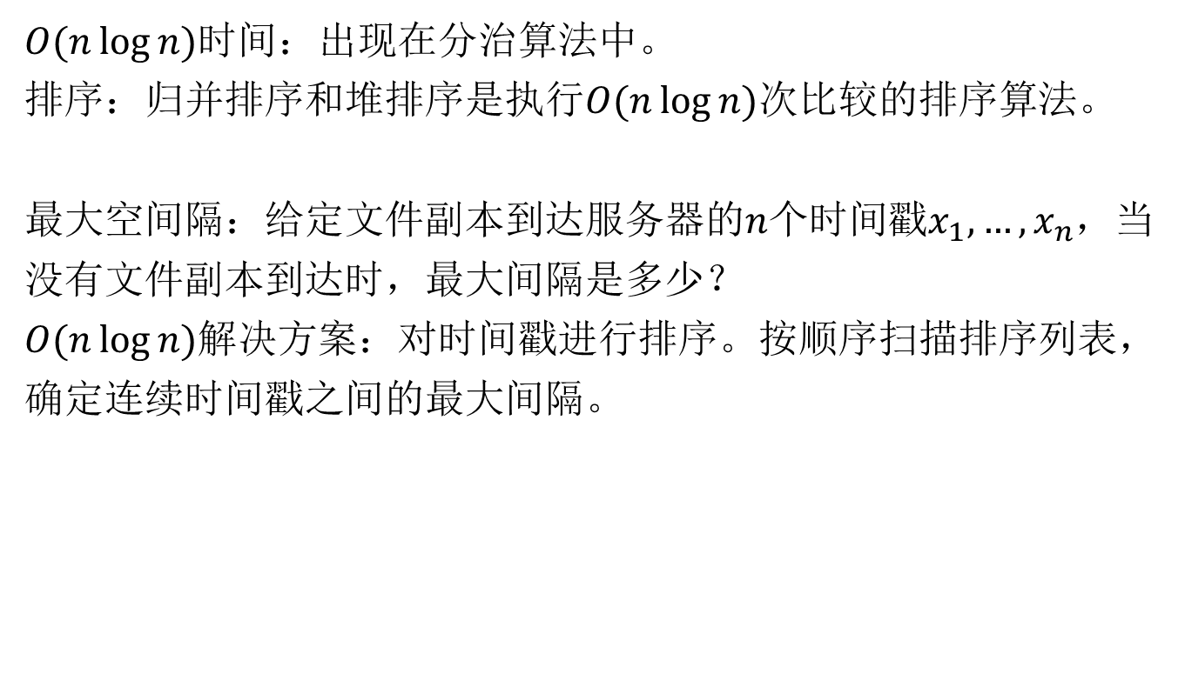
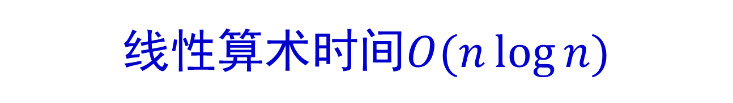
线性算术时间$O(n\log{n})$
$O(n\log{n})$时间：出现在分治算法中。
排序：归并排序和堆排序是执行$O(n\log{n})$次比较的排序算法。
最大空间隔：给定文件副本到达服务器的$n$个时间戳$x_{1},…,x_{n}$，当没有文件副本到达时，最大间隔是多少？
$O(n\log{n})$解决方案：对时间戳进行排序。按顺序扫描排序列表，确定连续时间戳之间的最大间隔。

Slide 18
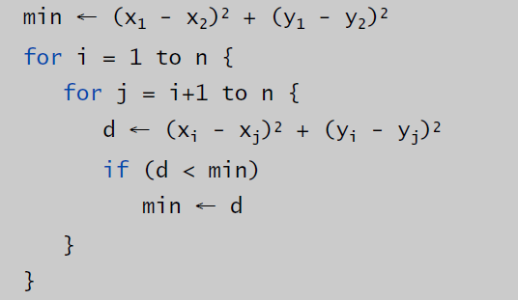

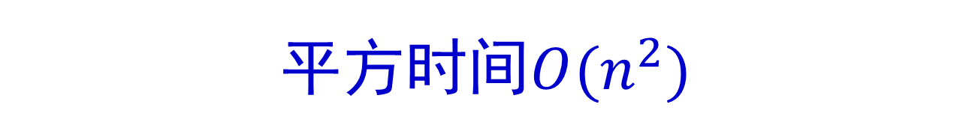
平方时间$O(n^{2})$
例：最近的一对点：给定平面$\left(x_{1},y_{1}\right),…,(x_{n},y_{n})$中$n$个点，找出彼此最接近的一对？
$O(n^{2})$解决方案：遍历所有的点对
注记：$Ω(n_{2})$似乎是不可避免的，但这并不是不可能。

Slide 19
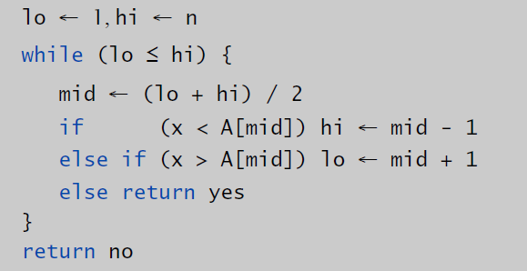

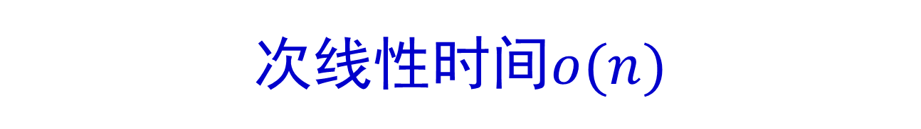
次线性时间$o(n)$
在已排序数组中搜索：给定一个由$n$个数字组成的已排序数组$A$，数组中是否有给定的数字$x$？
$O(\log{n})$解决方案：二分查找
定义：如果$\lim_{n→∞}{\frac{f\left(n\right)}{g\left(n\right)}}=0$，那么$f(n)$是$o(g(n))$

Slide 20
基础算法
贪心算法
分治算法
动态规划
近似算法
随机算法

